Slide 1

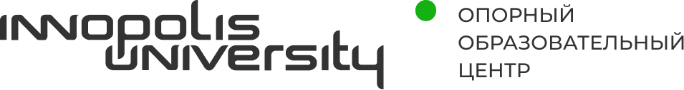
Предсказание возможности поломки фрезерного станка при помощи машинного обучения
Руководитель: Наталья Титова
Выполнил: Альмир Гайсин

Slide 2


Актуальность
Оборудование является ключевым элементом в любом производственном или бизнес-процессе, и его неполадки могут иметь серьезные последствия, такие как финансовые убытки, задержки в производстве и ухудшение качества продукции или услуг. Прогнозирование отказов оборудования становится критически важным, поскольку это позволяет заранее выявлять возможные проблемы и принимать меры для их предотвращения или минимизации негативных воздействий на бизнес.
Задачи
Исследовать набор данных
Оценить выборку по нескольким моделям машинного обучения
Выбрать наилучшую модель
Создать веб-приложение для предсказания вероятности поломки оборудования
2

Slide 3

Анализ предметной области
Сбор данных в реальном времени
Применение машинного обучения
Использование сенсоров и других устройств для непрерывного мониторинга работы оборудования. Это помогает выявить предвестия проблем и принять меры еще до того, как они достигнут критической стадии.
Использование алгоритмов и моделей для анализа данных о работе оборудования и предсказания вероятности отказа. Это позволяет более точно оценивать риски и предпринимать меры для их снижения.
Облачные сервисы для хранения и анализа данных
Виртуализация
Использование облачных решений для централизованного хранения и анализа данных, что обеспечивает доступность данных из различных источников и применение сложных алгоритмов анализа.
Эмуляция работы оборудования и симуляция сценариев отказа для тестирования и оптимизации систем до их внедрения в производственной среде.
3

Slide 4
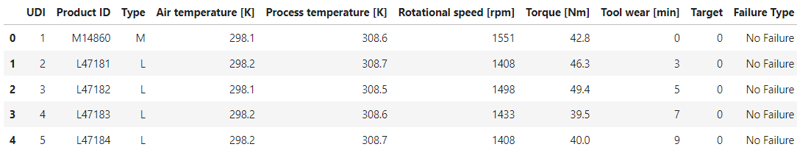
Исследование предметной области
Используемый набор данных содержит данные о состоянии оборудования и его техническом обслуживании, собранные в течение нескольких месяцев. Он предназначен для задачи классификации на основе машинного обучения. В нем содержатся 10000 записей, хранящихся в виде строк с 14 признаками в столбцах.
4

Slide 5
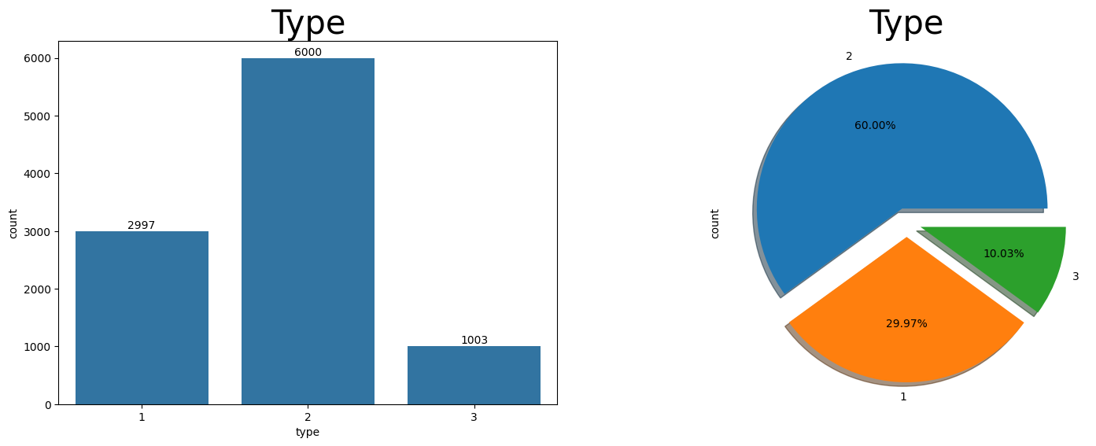
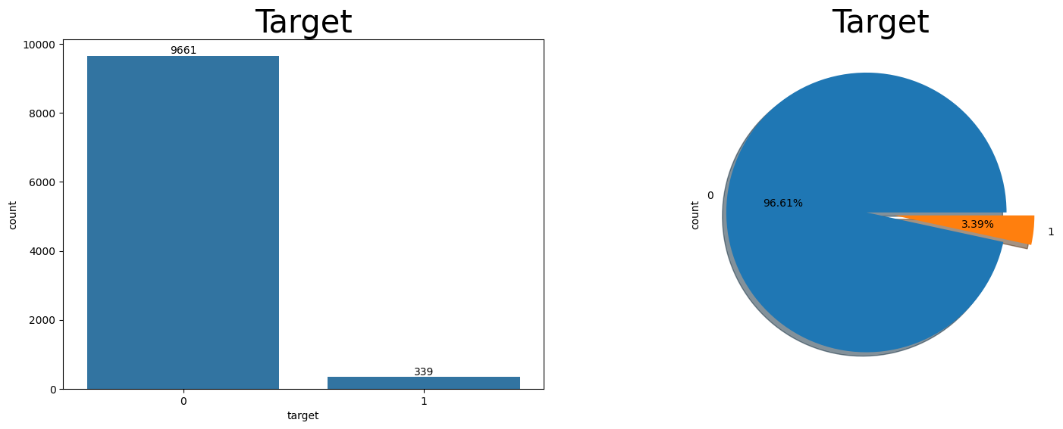
Исследование набора данных
Распределение типов станков
Распределение целевого параметра
5

Slide 6
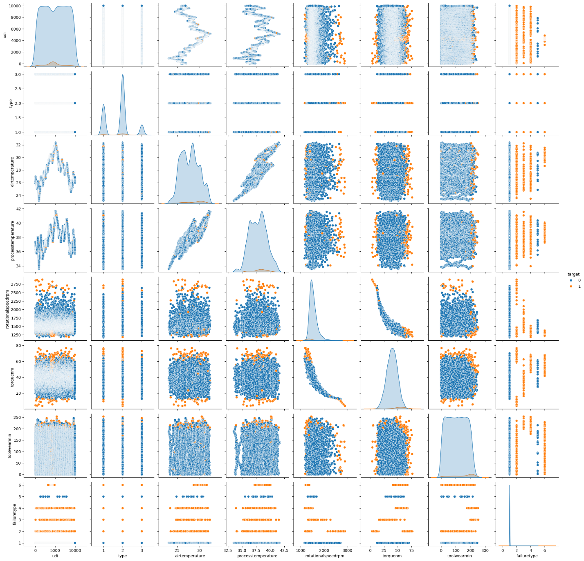
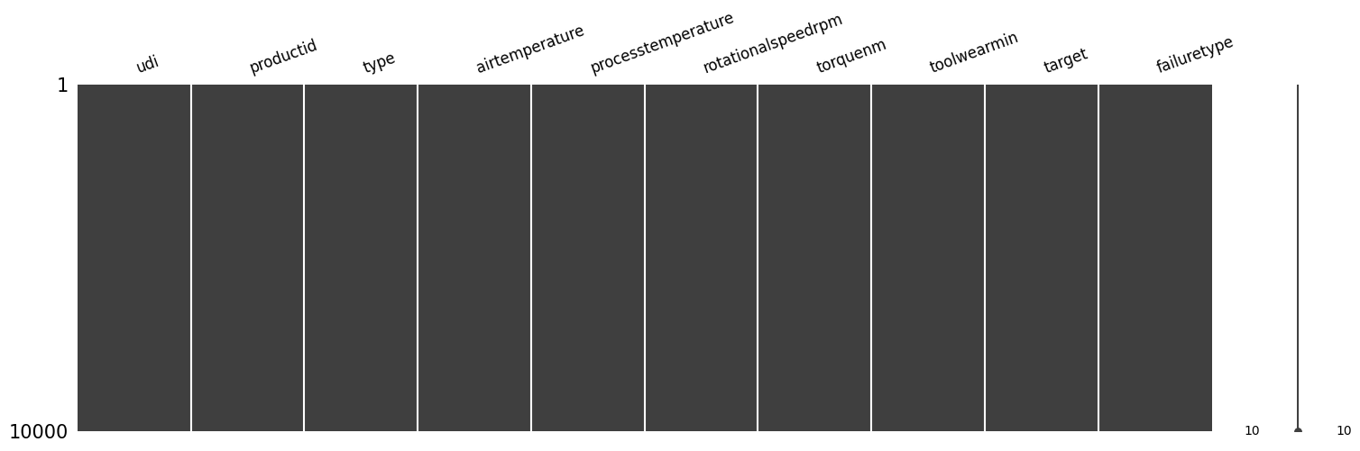
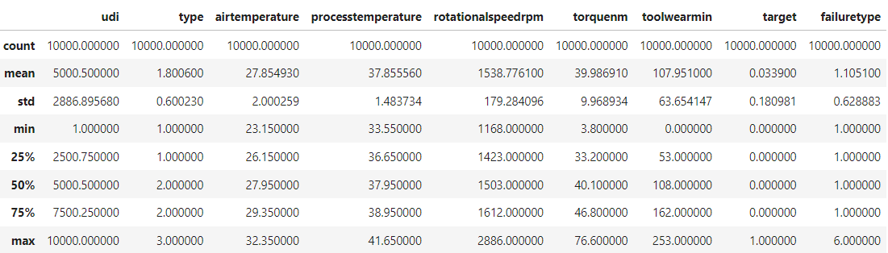
Исследование набора данных
Зависимости между признаками
Матрица пропущенных значений
Описание параметров
6

Slide 7
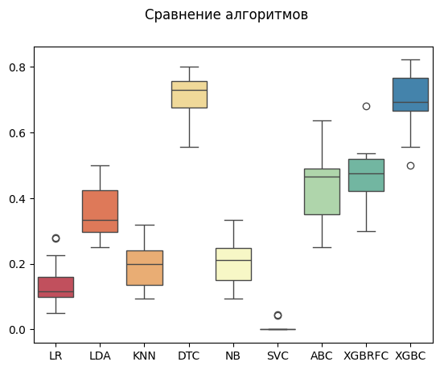
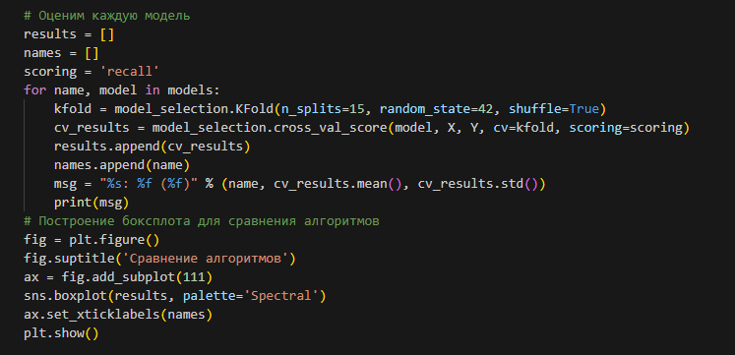
Применение алгоритмов машинного обучения
Модель | recall (mean) | recall (std)
LR | 0.13958 | 0.068483
LDA | 0.358548 | 0.07898
KNN | 0.193091 | 0.068317
DTC | 0.688141 | 0.061996
NB | 0.204267 | 0.067244
SVC | 0.005929 | 0.01512
ABC | 0.428198 | 0.097765
XGBRFC | 0.473423 | 0.084323
XGBC | 0.693972 | 0.087969
Сравнение алгоритмов
7

Slide 8
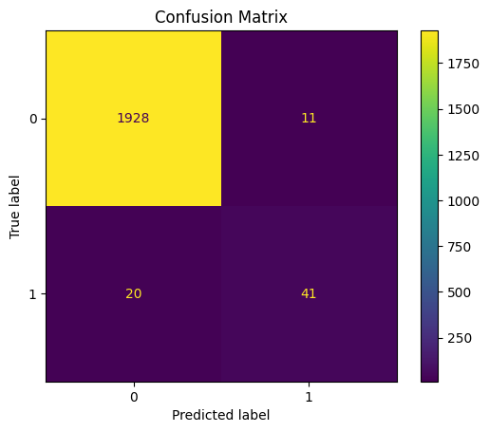
Применение алгоритмов машинного обучения
Accuracy | Precision | Recall | F1-Score | ROC AUC Score
0.985 | 0.788 | 0.672 | 0.726 | 0.833
Confusion-матрица для выбранной модели (XGBClassifier)
8

Slide 9

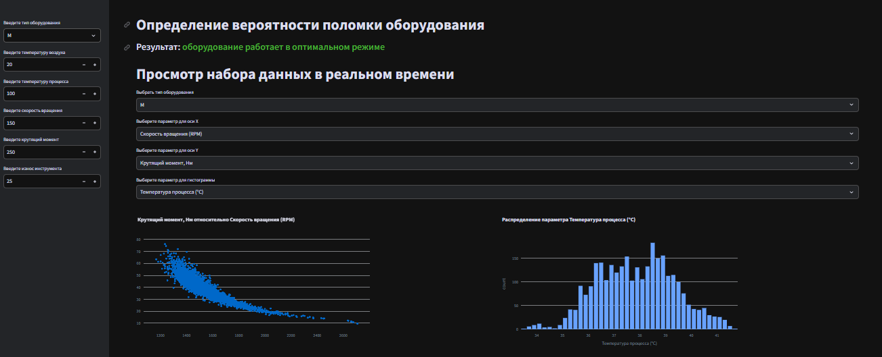
Интерфейс веб-приложения
Результат
Поля выбора параметров оборудования из набора данных
Поля ввода параметров оборудования
9

Slide 10
Заключение
Выводы:
Проведён разведочный анализ набора данных
Была проведена кросс-валидация на 9 моделях и выбрана наилучшая – XGBClassifier
Разработано веб-приложение на Streamlit для предсказания вероятности поломки оборудования
Улучшения :
Возможность выбора алгоритма машинного обучения в веб-интерфейсе приложения
Добавление дополнительных параметров, с целью повышения достоверности результата
10

Slide 11

Спасибо
за внимание

